Slide 1
m

Slide 2
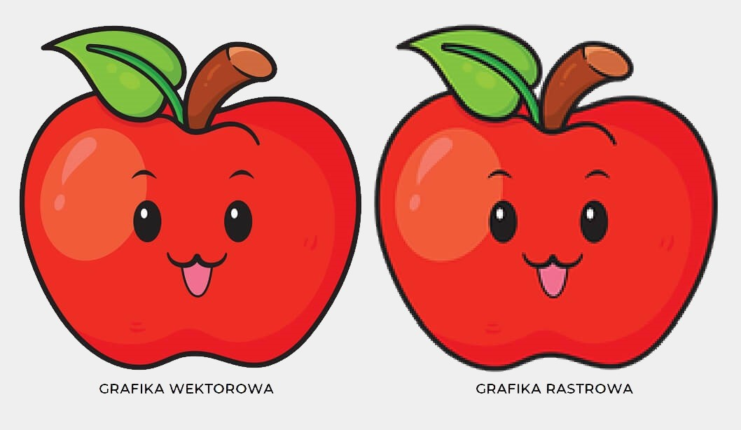
Grafika wektorowa a rastrowa
Grafika wektorowa – obraz opisany jest za pomocą figur geometrycznych lub brył geometrycznych (w przypadku grafiki trójwymiarowej), umiejscowionych w matematycznie zdefiniowanym układzie współrzędnych.
Grafika rastrowa - (potocznie bitmapa) prezentacja obrazu za pomocą matrycy punktów w postaci prostokątnej siatki odpowiednio kolorowanych pikseli na monitorze komputera, drukarce lub innym urządzeniu wyjściowym.

Slide 3
Formaty plików graficznych
JPEG (Joint Photographic Experts Group) – algorytm stratnej kompresji grafiki rastrowej.
GIF (Graphics Interchange Format) – format pliku graficznego z kompresją bezstratną pozwalają na tworzenie prostych animacji ze zdefiniowanym kolorem tła jako przezroczystym i określonym opóźnieniem przy odtwarzaniu poszczególnych klatek animacji.
PNG (Portable Network Graphics) – rastrowy format plików graficznych oraz system bezstratnej kompresji danych graficznych.
SVG (Scalable Vector Graphics) – uniwersalny format dwuwymiarowej grafiki wektorowej (statycznej i animowanej), nieobwarowany licencjami i patentami.

Slide 4
Programy do edycji
Jest wiele programów do tworzenia i obróbki grafiki rastrowej i wektorowej
Są to programy znane takie jak
Adobe Photoshop
Paint Shop Pro
GIMP
Używane do edytowania Grafiki rastrowej
Są również do edycji grafiki Wektorowej
ACD Canvas
Adobe Illustrator
CorelDRAW

Slide 5
Wyświetlanie na ekranie
Ekrany działają różnie w zależności od rodzaju: • Ekran CRT używa strumienia elektronów do wytworzenia światła na warstwie luminoforu. • Wyświetlacze LCD kontrolują przepuszczanie światła przez ciekłe kryształy, umożliwiając regulację każdego piksela niezależnie. • Ekran LED opiera się na mikroskopijnych diodach elektroluminescencyjnych, które emitują światło przy przepływie prądu. • Ekran OLED używa organicznych materiałów, które samo świecą się w reakcji na prąd elektryczny, co pozwala na tworzenie elastycznych ekranów o wysokiej jakości obrazu.
Rozwój technologii ekranów wprowadza nowe rozwiązania, takie jak ekrany dotykowe, zakrzywione i wysokorozdzielcze. Ogólnie rzecz biorąc, sposób działania ekranu zależy od jego konkretnego rodzaju i technologii.

Slide 6
Modele kolorów
Gdy robisz zdjęcia, na pewno zależy ci na jak najlepszym odwzorowaniu kolorów fotografowanych obiektów, przyrody, osób. Czy wiesz, jak są zapisywane kolory w komputerze? Jest wiele modeli ich zapisu.
Do najważniejszych modeli barw należą RGB, CMYK i HSB . Jeżeli chcesz zaprojektować baner, zdjęcie, lub grafikę, które będą prezentowane poprzez mnitor komputera, tablet lub smartfon, wybierz model RGB lub HSB. Jeśli natomiast chcesz wykonać publikację do wydruku zawierającą materiały graficzne, wybierz do ich przygotowania model CMYK.

Slide 7
Model kolorów CMYK
W modelu kolorów CMYK, używanym w poligrafii, kolor definiowany jest przez kolory składowe: niebieskozielony (C), purpurowy (M), żółty (Y) i czarny (K). Zakres tych składowych obejmuje wartości od 0 do 100 i są to wartości procentowe.

Slide 8
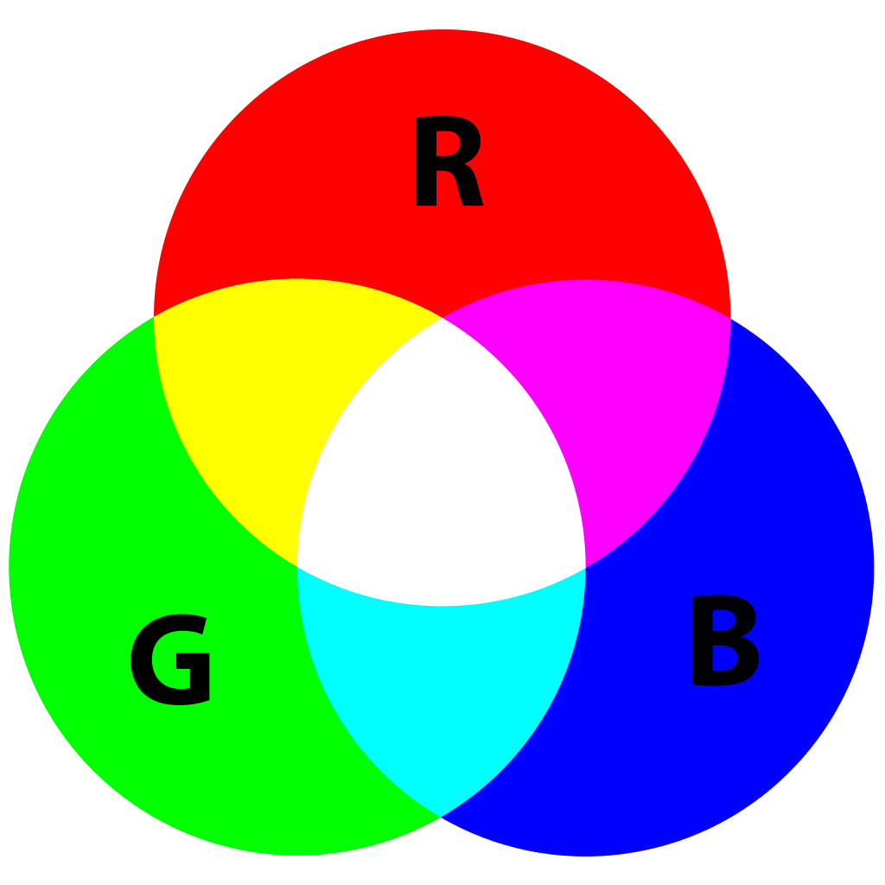
Model kolorów RGB
Model kolorów RGB jest oparty na składowych: czerwonej (R), zielonej (G) i niebieskiej (B), na podstawie których definiowane są ilości światła czerwonego, zielonego i niebieskiego w danym kolorze. W obrazku 24-bitowym każda składowa wyrażana jest liczbą z zakresu od 0 do 255. W obrazku o większej głębi bitowej, na przykład 48-bitowej, zakres wartości jest szerszy. Połączenie tych składowych definiuje pojedynczy kolor.

Slide 9
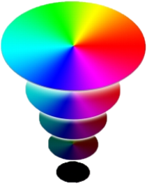
Model kolorów HSB
Model kolorów HSB jest oparty na barwie (H), nasyceniu (S) i jaskrawości (B), stanowiących elementy składowe koloru. Model HSB nazywany też bywa modelem HSV (ze składowymi określanymi jako: barwa (H), nasycenie (S) i wartość (V)). Barwa opisuje pigment koloru i wyrażana jest w stopniach, co odzwierciedla położenie na standardowym kole kolorów. Na przykład czerwony jest położony na 0 stopniach, żółty na 60 stopniach, zielony na 120 stopniach, niebieskozielony na 180 stopniach, niebieski na 240 stopniach, a purpurowy na 300 stopniach.

Slide 10
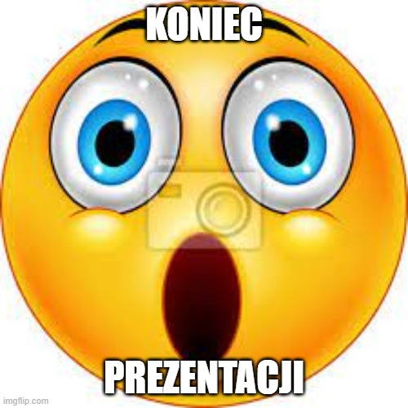
m

